Slide 1

PENDIDIKAN TERBUKA DAN JARAK JAUH Membuka Akses Pendidikan Tinggi bagi Semua Making Higher Education Open to All
FEB
UNIVERSITAS TERBUKA
2025
PENGANTAR BISNIS (EKMA4111)
MODUL 4: Rencana Bisnis (Business Plan)

Slide 2
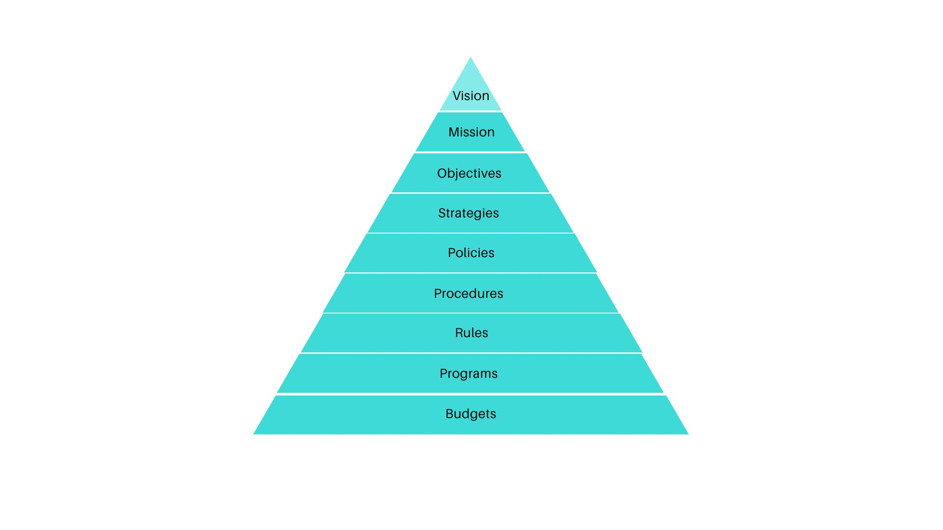
Elemen Perencanaan Strategik dalam Rencana Bisnis (Business Plan)
A. Pengertian Perencanaan
Perencanaan merupakan suatu proses untuk menetapkan di awal berbagai hasil akhir (end results) yang ingin dicapai Perusahaan dimasa mendatang
B. Hierarki Rencana
Koontz dan Weihrich (1988) menggambarkan keterkaitan antara berbagai jenis rencana yang dibuat peusahaan dalam bentuk hierarki rencana (gambar 1)
Gambar 1.

Slide 3
C. Pengertian Perencanaan Strategik
Proses perencanaan selain menetapkan berbagai tujuan yang ingin dicapai, Perusahaan juga akan menetapkan bagaimana cara Perusahaan mencapai berbagai tujuan tersebut yang dinamakan strategi.
Proses penyusunan tujuan akan menghasilkan berbagai hasil akhir yang diinginkan Perusahaan, yang terdiri atas
Visi
Misi
Tujuan
Sasara
Untuk mencapai berbagai hasil akhir yang diinginkan tersebut, maka dilakukanlah proses pembuatan strategi Perusahaan yang akan menghasilakan
Strategi
Kebijakan
Program
Kegiatan
Anggaran (Budget)

Slide 4
D. Elemen Pelaksanaan Aktivitas Entrepreneurial dalam Rencana Bisnis (Business Plan)
Studi kewirausahaan dapat didekati antara lain dengan dua pendekatan (Gartner, 1988)
1. Pendekatan pertama yaitu menemukan ciri-ciri kepribadian yang menjadikan seseorang sebagai entrepreneur
2. Pendekatan kedua lebih menekankan kajiannya kepada berbagai aktivitas yang dilakukan oleh seorang entrepreneur

Slide 5
E. Pengertian Aktivitas Entrepreneurial
Bygrave dan Hoofer (1991) mendefinisikan aktivitas entrepreneurial berdasarkan pendekatan proses sebagai seluruh fungsi, aktivitas dan Tindakan yang berkaitan dengan peluang tertentu dan penciptaan organisasi untuk memanfaatkan peluang-peluang tersebut.
Nascent business adalah para entrepreneur yang saat ini Tengah berusaha untuk memulai usaha baru
F. Komponen-komponen Aktivitas Entrepreneurial
Pengenalan Peluang Usaha
Akumulasi Sumber Daya
Pembentukan Organisasi Usaha
Memproduksi Barang atau Jasa
Menjual Barang dan Jasa

Slide 6
Pengertian, Isi, dan Fungsi Rencana Bisnis (Business Plan)
Pengertian Business Plan
Business plan merupakan dokumen tertulis yang menjelaskan rencana perusahaan/pengusaha untuk memanfaatkan peluang-peluang usaha yang terdapat di lingkungan eksternal perusahaan (Robbins and Coulter, 2003)
B. Konsep-Konsep Pendukung Business Plan
Perencanaan (Planning)
Peluang Usaha (Business Opportunities)
Keunggulan Bersaing (Competitive Advantage)
Operasionalisasi Rencana Usaha

Slide 7
C. Isi Business Plan
Business plan memuat executive summary
Uraian bisnis secara umum menjelaskan konsep usaha yang akan dijalankan oleh seorang wirausaha
Analisis fungsi organisasi usaha yang mencakup di dalamnya analisis terhadap fungsi marketing, operasi/produksi, sumber daya manusia dan keuangan
Bagaimana wirausaha akan mengelola risiko dan ketidakpastian usaha untuk menjaga keberlansungan usaha dan mempertahankan laba

Slide 8
SEKIAN DAN TERIMAKASIH

